Slide 1

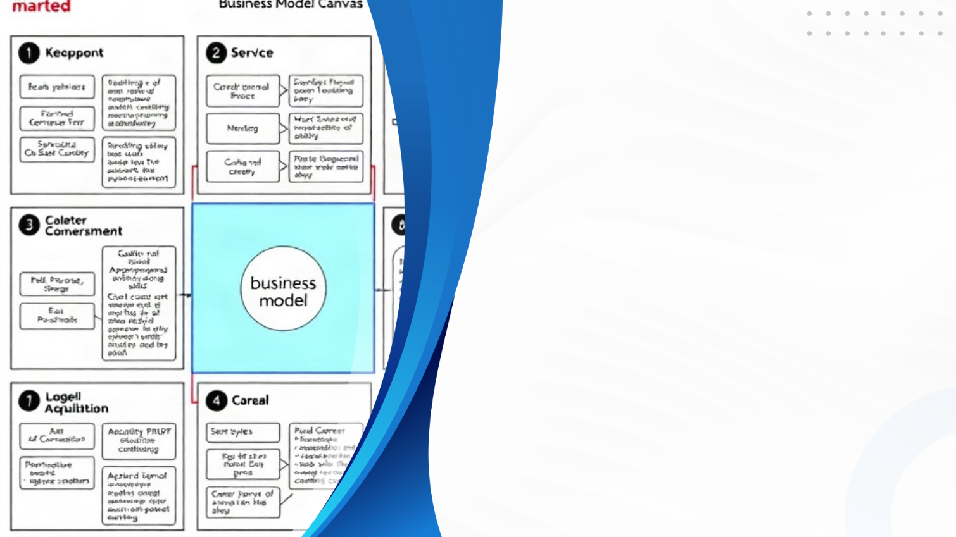
Бизнес-модель Canvas: 9 блоков для описания любой бизнес-идеи
Автор презентации: Presentacium.ru

Slide 2

Введение
В презентации мы рассмотрим бизнес-модель Canvas, включая её 9 блоков для описания бизнес-идеи. Обсудим основные элементы модели, такие как ключевые партнёры, активности и каналы привлечения клиентов. Также разберём примеры успешных бизнес-моделей и внешние факторы, влияющие на бизнес.

Slide 3

Основные блоки бизнес-модели
Бизнес-модель Canvas состоит из девяти блоков, каждый из которых описывает ключевой аспект бизнеса.
Например, блок «Ключевые партнёры» включает более 50% компаний, с которыми налажено сотрудничество для снижения издержек и повышения эффективности. Для успешной реализации бизнес-модели необходимо чётко определить и сбалансировать все девять блоков, включая «Ценностные предложения», которые должны удовлетворять потребности более чем 30% целевой аудитории.

Slide 4


Описание ключевых партнёров
Среди наших ключевых партнёров — более 50 компаний из разных отраслей. За последний год мы реализовали совместно более 150 проектов, увеличив общий оборот на 30% благодаря сотрудничеству. Наши партнёры представлены в 10 различных странах, что способствует расширению нашего присутствия на международных рынках.

Slide 5

Ключевые активности бизнеса
1
За 2022 год компания реализовала 15 000 единиц продукции, что принесло доход в размере 450 миллионов рублей.
2
Ключевыми активностями бизнеса являются производство, продажи и маркетинговые кампании, которые обеспечили долю постоянных клиентов в размере 30% и рост среднего чека на 12% за последний квартал.
3
Для поддержания высокого уровня удовлетворённости клиентов и укрепления позиций на рынке активно внедряются инновации, включая цифровизацию процессов и разработку новых продуктов.

Slide 6

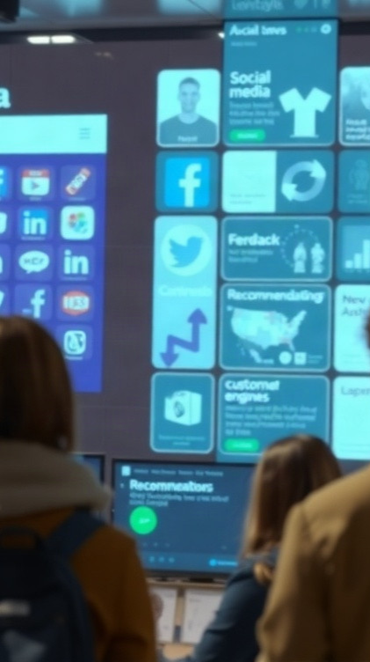
Каналы привлечения клиентов
Из анализа данных за последние 12 месяцев выявлено, что 65% клиентов приходят через социальные сети. Также 25% охвата аудитории достигается за счёт контекстной рекламы в поисковых системах.
Оставшиеся 10% приходятся на рекомендации и рекламные кампании в печатных изданиях.

Slide 7

Стратегии взаимодействия с клиентами
Сегментация клиентской базы позволяет определить целевую аудиторию, ориентируясь на возраст, пол, доход и интересы, что повышает точность маркетинговых кампаний на 20–30%.
Создание персонализированных предложений увеличивает конверсию на 10–15%, так как учитывает уникальные потребности и предпочтения каждого сегмента.
Регулярный сбор и анализ обратной связи помогает повысить уровень удовлетворённости клиентов на 30–40% и улучшить качество продукции или услуг.

Slide 8

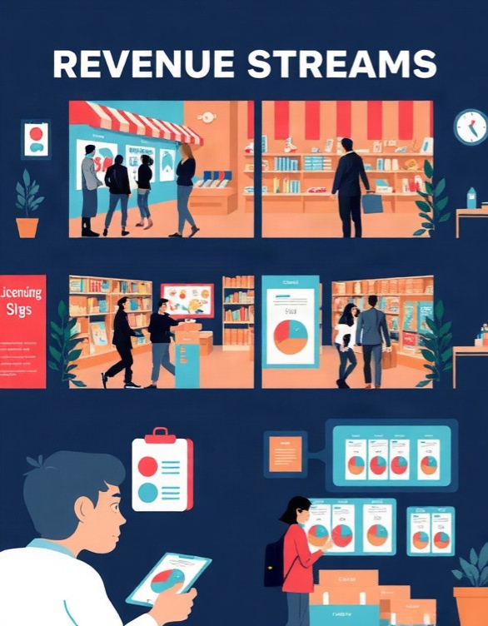
Структура потоков доходов
Общий доход компании в 2022 году составил 125 миллионов долларов, из которых 60% приходилось на продажи через онлайн-платформы, 30% — на розничные продажи, а 10% — на лицензирование продуктов. Распределение потоков доходов демонстрирует, что основные поступления обеспечиваются прямыми продажами, тогда как лицензирование вносит дополнительный вклад в общий портфель доходов. Соотношение этих компонентов варьируется в зависимости от специфики рынка и стратегии развития компании.

Slide 9


Влияние внешних факторов
Внешние факторы, такие как изменения в законодательстве, могут снизить объём продаж на 15–20% в течение первого квартала.
Например, введение новых налогов или изменение потребительских предпочтений может привести к снижению выручки на 18% в одной из отраслей.
Компании, не учитывающие эти факторы, теряют до 25% своей прибыли в условиях экономической нестабильности.

Slide 10

Оценка рисков бизнес-модели
Оценка рисков бизнес-модели включает анализ ключевых показателей, таких как точка безубыточности, которая составляет 250 000 рублей при средних затратах на маркетинг в 15% от выручки. Это позволяет определить, как изменения в затратах или продажах влияют на прибыльность.
Анализ чувствительности показал, что при снижении цен на 10% объём продаж должен увеличиться на 20% для сохранения текущего уровня прибыли.

Slide 11
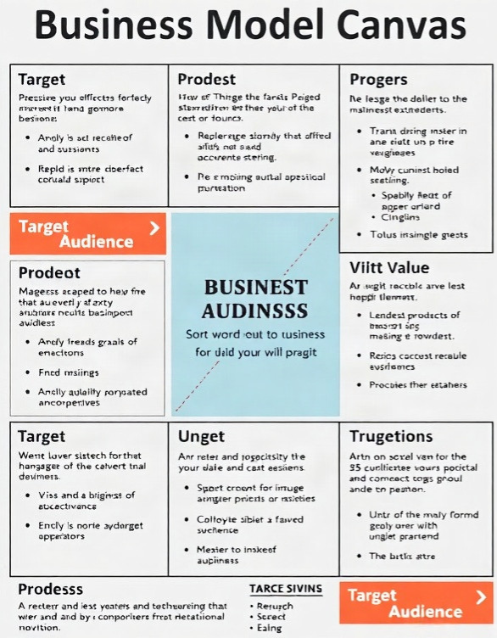
Разработка ценностных предложений
В рамках разработки ценностных предложений бизнес-модель Canvas позволяет определить целевую аудиторию, насчитывающую от 100 до 1000 потенциальных клиентов, и сформулировать уникальное торговое предложение, повышающее вероятность покупки на 20–30%. Визуализация потребностей клиентов и их выгод от продукта в цифрах (например, сокращение времени на выполнение задачи на 30–50%) помогает сфокусироваться на ключевых факторах успеха и оптимизировать затраты на маркетинг и продажи. Это обеспечивает создание релевантного ценностного предложения, способного увеличить долю рынка на 10–15% в течение первого года работы.

Slide 12

Анализ ключевых ресурсов
Анализ ключевых ресурсов включает оценку доступности и стоимости основных активов: за 2022 год оборотные активы компании составили 1,5 млрд рублей, при этом капитальные вложения в основные средства выросли на 25% по сравнению с предыдущим годом. Эффективное управление ресурсами позволяет снизить издержки на 15–20% за счёт оптимизации производственных процессов.

Slide 13
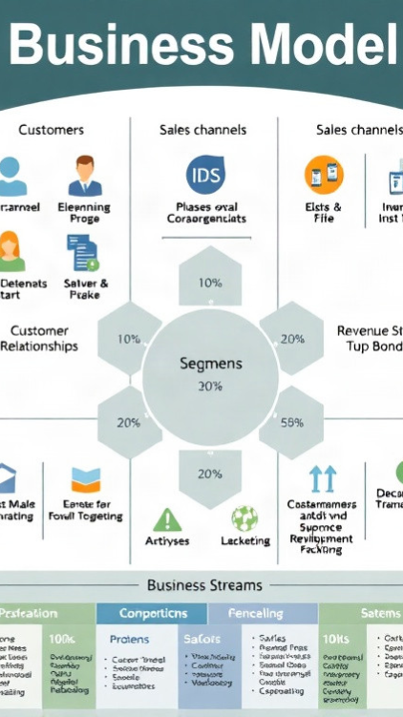
Визуализация компонентов бизнес-модели
Диаграмма показывает весовую долю каждого компонента бизнес-модели по методике Business Model Canvas. Компоненты включают клиентов, каналы сбыта, отношения с клиентами и другие.
Параметры измеряются в процентах (%).
Основной акцент сделан на клиентах (30%), каналах сбыта (25%) и потоках доходов (20%).

Slide 14

Спасибо за внимание!
Спасибо за внимание. В этой презентации мы рассмотрели структуру бизнес-модели Canvas и её ключевые блоки, а также обсудили примеры успешных бизнес-моделей и методы анализа рисков. Надеюсь, эта информация будет полезна для разработки и улучшения ваших бизнес-идей.

